Slide 1

Atık Yönetiminde Yeni Politikaların
Türkiye’de Etki Alanları
Sadiye BİLGİÇ KARABULUT
Daire Başkanı
11. TÜRKTAY PANELİ, 9/9/2021
11. TÜRKTAY PANELİ, 9/9/2021

Slide 2


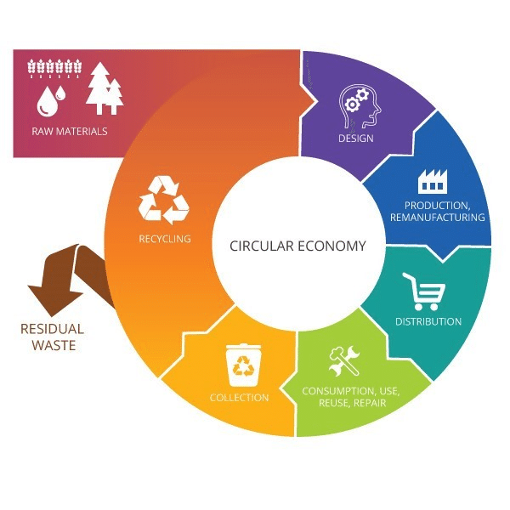

















Atık Yönetiminde Yeni Politikaların
Türkiye’de Etki Alanları
YEP
OVP
2/7/2019
11/12/2019
11/3/2020
10/12/2020
24/12/2020
1/1/2021
31/1/2021
12/3/2021
16/7/2021
29/9/2021
3/7/2021
AB Plastik Stratejisi
Tek Kullanımlık Plastikler Direktifi
Mikroplastikler
GÜS prensibi
Yeşil tedarik
EEE
Piller
Araçlar
Ambalajlar
Plastikler
Tekstil
İ&Y Atıkları
Gıda
Su kullanımı
Çevre Kanunu Değişikliği
İlkeler
Teminat
Atık yönetim sorumlusu
Sıfır Atık
Motor yağı
Zorunlu Kullanım
(Sertifikasyon, doğrulama)
Türkiye Çevre Ajansı
Depozito İade Sistemi
Geri Kazanım ve Üretici Sorumluluğu
Sıfır Atık
Çevre Koruma
Ulusal DE Eylem Planı
(2022/IV)
Öncelikli sektörler
Alternatif hammadde
ATY
Dijitalleşme
DE Göstergeleri
Yeşil tahvil
11. TÜRKTAY PANELİ, 9/9/2021

